Slide 1
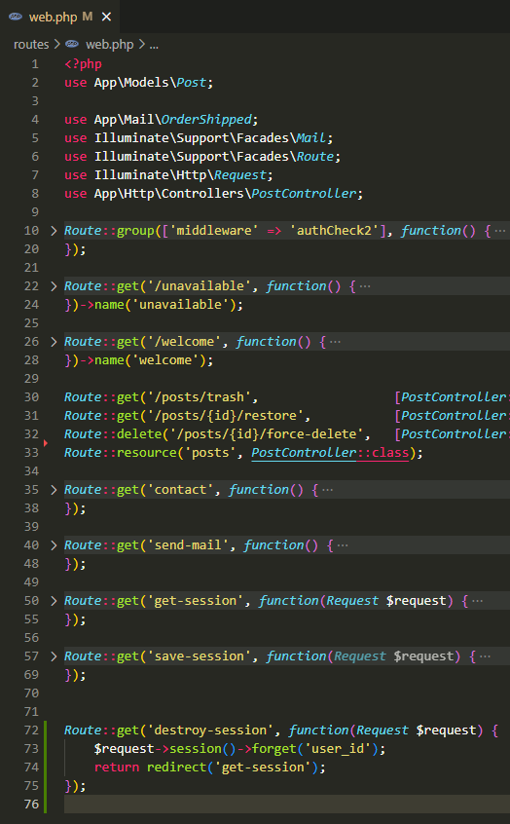

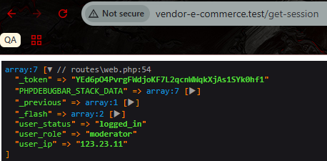
Bu mövzuda sessiyada saxlanılan məlumatların necə silinəcəyini öyrənəcəyik. Laravel bizə sessiya məlumatlarını silmək üçün müxtəlif metodlar təqdim edir.
Bu kod user_id adlı sessiya məlumatını silir.
Digər sessiya məlumatları saxlanılır, yalnız user_id silinir.
forget() metodu yalnız açarı silir, sessiyanın özü qalır.
Metod | Təyinat
$request->session()->forget('key') | Tək bir məlumatı silir
$request->session()->forget([...]) | Birdən çox açarı silir
session()->flush() | Bütün sessiya məlumatlarını silir
session()->invalidate() | Sessiyanı tam başdan sıfırlayır (ID-ni belə dəyişir)

Slide 2
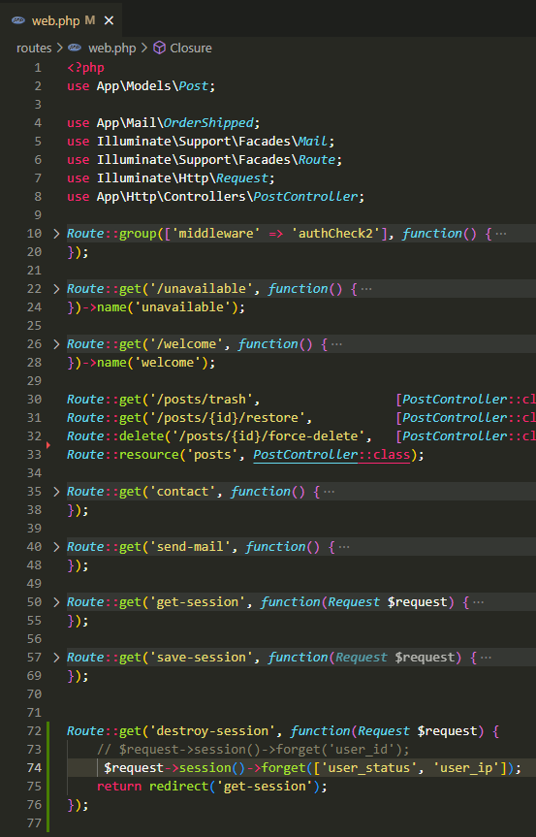

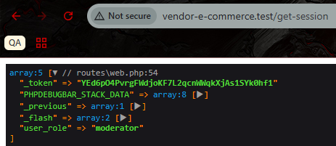
Burada bir neçə sessiya açarı bir anda silinir.
forget([...]) massiv şəklində birdən çox açarı qəbul edir.
Qalan sessiya məlumatları toxunulmaz qalır.

Slide 3
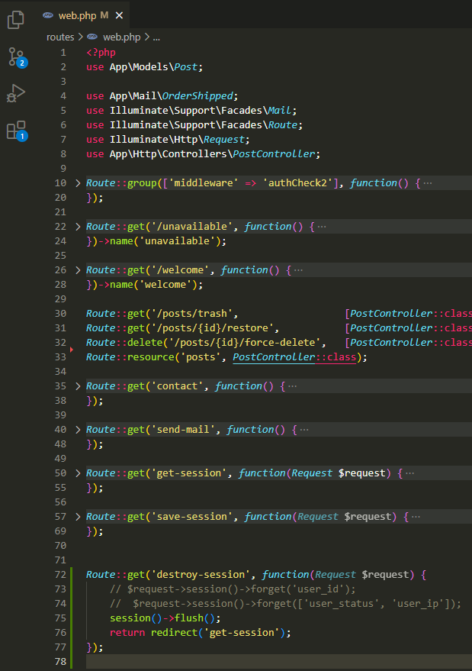

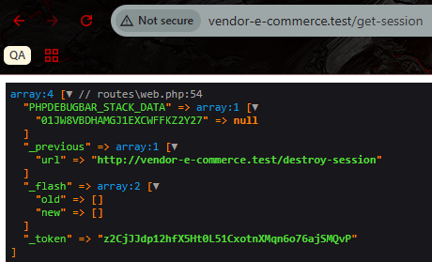
flush() metodu sessiyadakı bütün məlumatları silir.
Yəni artıq session()->all() içərisində heç nə qalmayacaq.
Bu metod, çox vaxt istifadəçi çıxış edəndə (logout) istifadə olunur.
NOT: FLUSH ilə FLASH -I səhf salmayarsız....!!! Növbəti dərs.

Slide 4
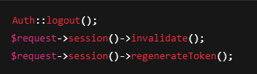
Təhlükəsizlik Nöqteyi-Nəzərdən.
Logout əməliyyatlarında: Bu zaman həm sessiya məlumatları silinir, həm də yeni CSRF token yaradılır. Bu daha təhlükəsiz yanaşmadır.

Slide 5
invalidate() Laravel sessiyasını tamamilə sıfırlayır:
Bütün sessiya məlumatlarını silir (yəni flush() kimi).
Sessiyanın ID-sini dəyişir – yəni yeni bir sessiya açar (ID) yaradır.
Niyə invalidate() istifadə olunur?
Bu metod əsasən istifadəçini çıxış etdirmək (logout) zamanı istifadə olunur. Çünki təkcə məlumatları silmək kifayət deyil — sessiyanın özünü də sıfırlamaq lazımdır.
flush() vs invalidate() – Fərq nədir?
Metod | Məlumatları silir | Sessiya ID dəyişir? | İstifadə sahəsi
flush() | ✅ Bəli | ❌ Xeyr | Sessiya boşaldır
invalidate() | ✅ Bəli | ✅ Bəli | Logout, təhlükəsizlik üçün

Slide 6
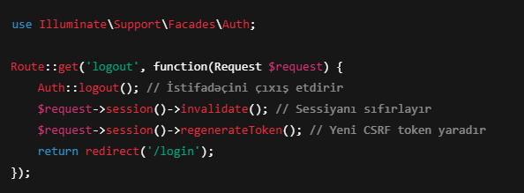
Əgər sən invalidate() etsən: Yeni sessiya ID yaradılır və hücum riski tam aradan qalxır.

Slide 7
.

Slide 8
.

